Slide 1
面向对象的程序设计

Slide 2
01
对象的封装

Slide 3
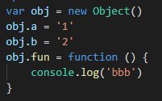
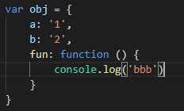
1.object和对象字面量
缺点：重复造轮子

Slide 4
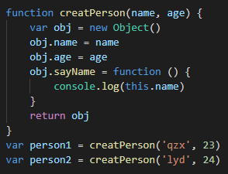
2.工厂模式
优点：解决了创建多个相似对象的问题；
缺点：没有解决对象识别的问题（即怎样知道一个对象的类型）

Slide 5
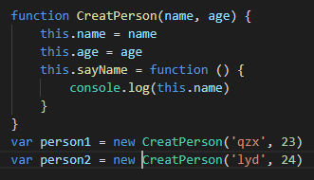
3.构造函数模式

Slide 6
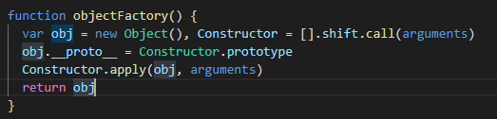
3.构造函数模式
new操作符的作用：
1）创建一个对象；
2）链接到原型；
3）绑定this；
4）返回新对象

Slide 7

3.构造函数模式
优点：解决了工厂模式无法检测对象类型的问题
缺点：仍然存在重复造轮子的情况

Slide 8
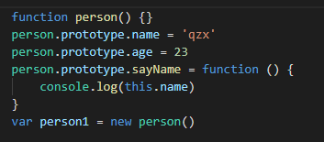
4.原型模式

Slide 9
4.原型模式
我们创建的每个函数都有一个prototype属性，这个属性是一个指针，指向一个对象，而这个对象的用途是包含可以由特定类型的所有实例共享的属性和方法。简单理解就是prototype就是可以通过调用由构造函数创建的那个实例对象的原型对象。
优点：所有实例化的对象可以共享原型对象的方法和属性

Slide 10
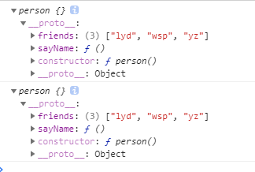
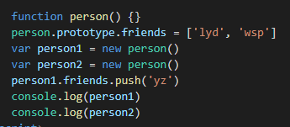
4.原型模式

Slide 11
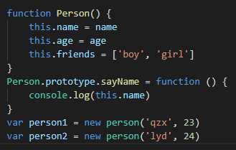
5.组合使用构造函数和原型模式

Slide 12
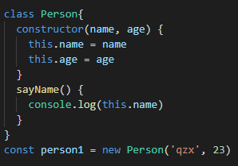
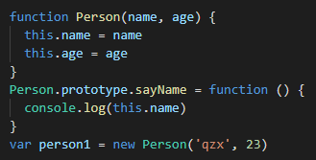
6.es6的面向对象
ES6
ES5

Slide 13
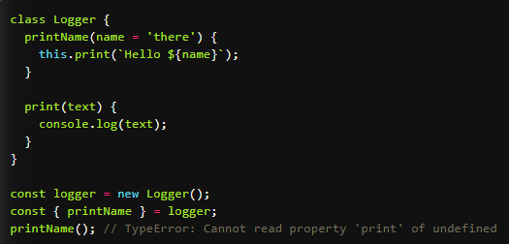
6.es6的面向对象
1.原型对象身上的方法不可枚举；
2.不存在变量提升；
3.类的方法内部如果含有this，它默认指向类的实例。但是，必须非常小心，一旦单独使用该方法，很可能报错。

Slide 14
02
对象的继承

Slide 15
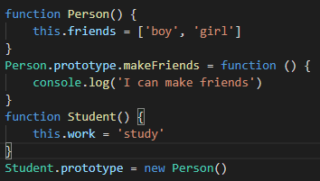
1.原型链实现继承
每个构造函数都有一个原型对象，原型对象都包含一个指向构造函数的指针（constructor），而实例都包含一个指向原型对象的内部指针（__proto__），让这个原型对象（子的原型）等于要继承的引用类型（父）的实例，由于引用类型（父）的实例包含一个指向（父）原型对象的内部指针，以此类推，层层递进，便构成实例与原型的链条，即原型链。

Slide 16
1.原型链实现继承
缺点：
1.父类如果有引用类型的属性在实例化后，会被所有的子类的实例共享；
2.创建子类实例时，无法给父类的构造函数传参。

Slide 17
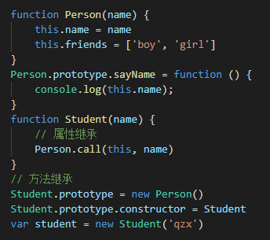
2.组合继承
一种将原型链和借用构造函数的技术结合到一块儿

Slide 18
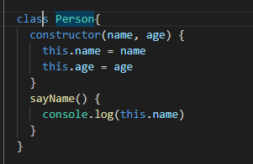
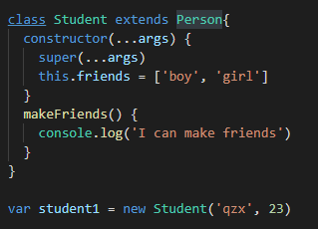

2.es6 class继承
super:

Slide 19
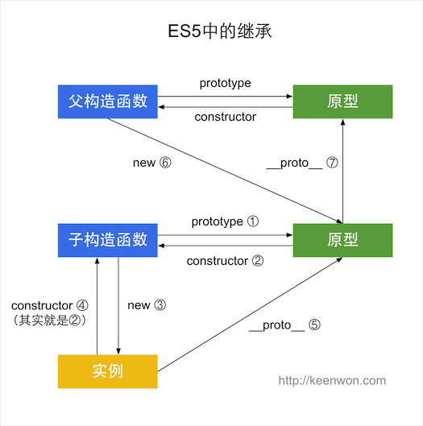
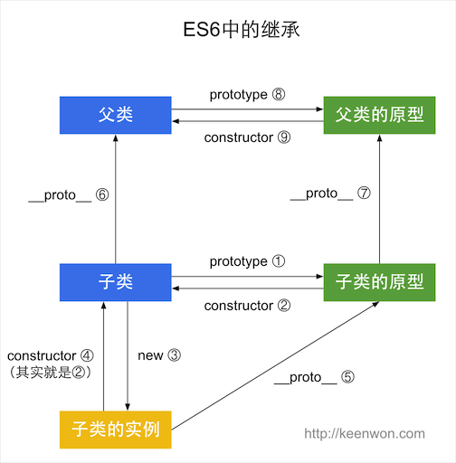

Slide 20
谢谢观看
THANKS

